Slide 1

BUGU 不咕
多信源
AI 识别完成情况
桌宠
把分散的工作记录
变成桌面上看得见的跟进
Notes:
BUGU 不咕通过插件接入多信源，让大模型识别任务进展与完成依据，并提供 Live2D 桌面陪伴。图为用户确认的 AI 生成鸟娘品牌角色，来源 assets/brand/bugu-birdgirl-v1/bugu-icon.png；当前品牌位图不等于已制作好的 Live2D 模型。

Slide 2
一件事，散落在多个工具里
飞书
提出需求与时间要求
编程 Agent
补充约束、反馈修改与测试
GitHub
提交 PR，等待评审与验收
记录很多，任务到底完成了吗？
Notes:
这是典型工作场景示意，不是宣称当前已经自动合并这三个渠道。目标用户同时使用沟通工具与编程 Agent，往往还要自己判断还有什么没完成。

Slide 3
BUGU 的三大件
01
多信源
插件连接工作发生的地方
02
AI 识别任务完成情况
理解需求、后续补充、交付与验收
03
桌宠
让跟进有一个桌面陪伴入口
Notes:
先建立三件事的全貌。多信源决定覆盖面；AI 帮助理解任务是否推进、是否已交付；桌宠让产品在桌面有持续可见的陪伴感。自然语言任务管理是 AI 能力的延伸。

Slide 4
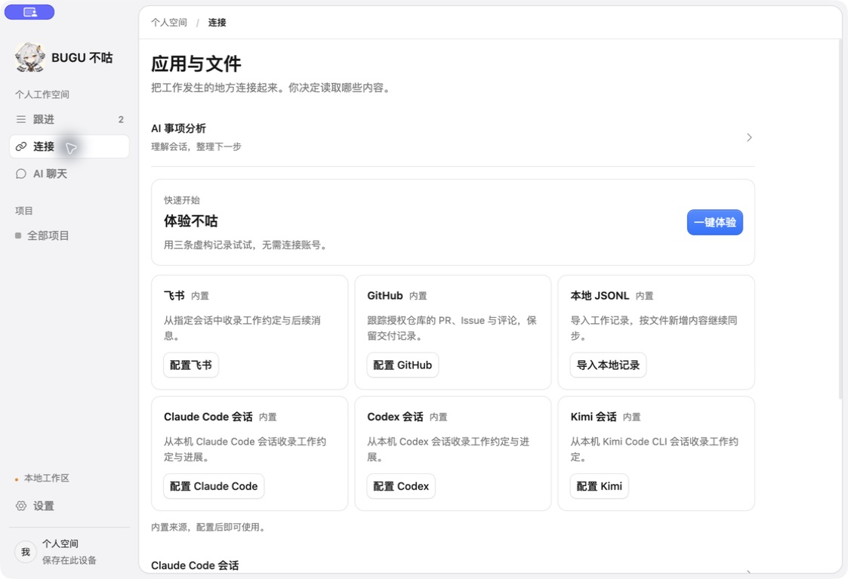
01
多信源
飞书与 GitHub
本机 Agent 会话
本地工作记录
按来源授权
继续使用原有工具
Notes:
完整实机连接窗口。展示飞书、GitHub、本地记录与编程 Agent 会话的入口。读取会话与调用 Agent 的 AI 能力是不同能力与授权。当前会话模型提取为单来源主动触发，跨源自动归并尚在后续计划。

Slide 5
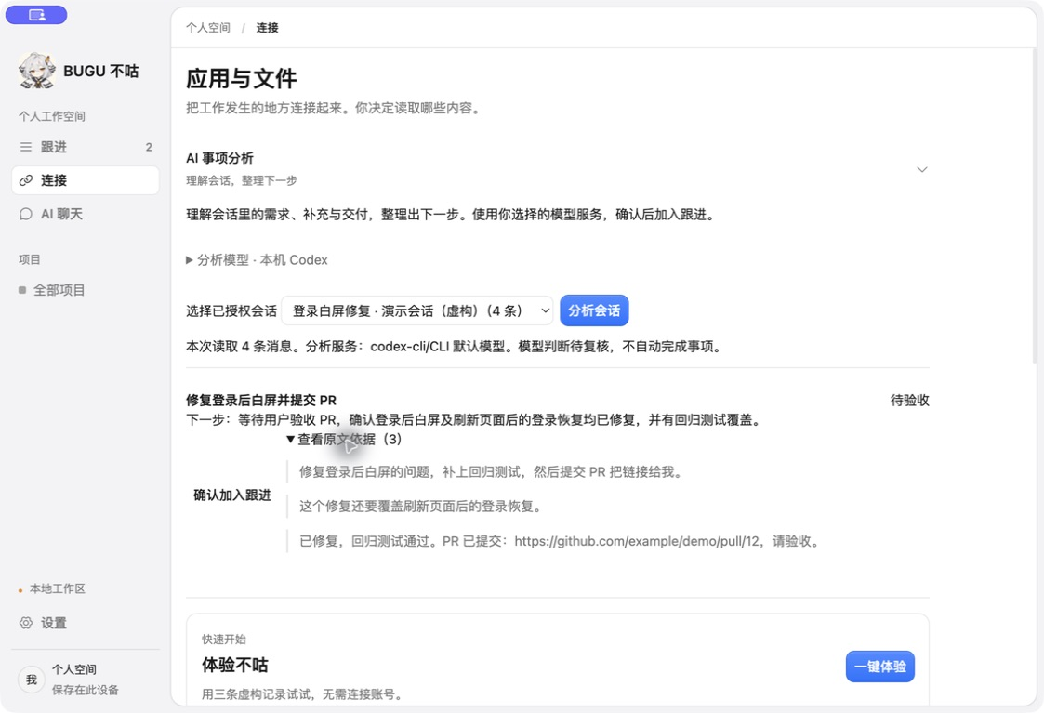
02
AI 识别
完成情况
需求有没有满足？
补充条件有没有覆盖？
交付后是否已验收？
本例：已交付
仍待用户验收
Notes:
完整实机截图：真实 Codex 对虚构演示会话的分析。它读到白屏修复、回归测试、刷新恢复补充条件和 PR 交付反馈，给出待验收与具体下一步。AI 识别阶段不等于自动把业务任务设为完成。依据与来源均在完整窗口中保留。参考 docs/engineering/Agent编排与任务聊天_2026-09-14.md。

Slide 6
“已提交”
不等于“已完成”
AI 判断进展，也检查完成依据
需求提出 → 推进中 → 已交付 → 用户验收
原文可复核，最终状态由用户确认
Notes:
阶段识别要考虑发言角色与证据。助手反馈“已修复”“已提交”表示交付线索，不能替代用户验收。展示的阶段是理解会话的产品逻辑，正式任务变更仍需校验和用户确认。避免把模型判断包装成百分之百准确的自动完成。

Slide 7
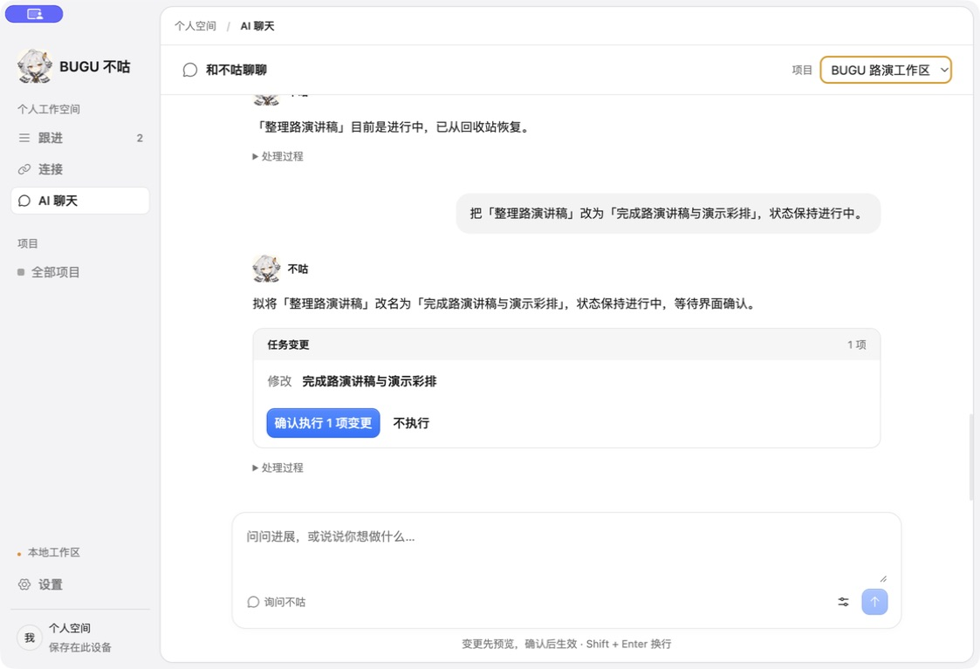
AI 的延伸
直接聊
就能管理任务
查询、新增与修改
删除后也能恢复
变更先预览
确认后生效
Notes:
聊天页以图标打开模型设置，当前项目中的查询与任务变更可直接用自然语言表达。图中为真实 Codex 模型调用生成的变更预览，使用虚构路演记录，尚未执行。确认后应用检查版本并原子提交。来源：BUGU 打包应用实机截图；功能说明 docs/engineering/Agent编排与任务聊天_2026-09-14.md。

Slide 8

03
桌宠
工作桌面上的
一个陪伴入口
Live2D 驱动 · 支持导入模型
可拖动、缩放、置顶与隐藏
桃濑日和 Hiyori · Live2D 官方示例角色
Notes:
这是应用真实渲染的完整桌宠窗口，不是重新绘制的人物。当前展示 Hiyori 桃濑日和，版权属于 Live2D Inc.，不是团队原创模型。软件支持导入 Live2D 运行时模型及桌面显示控制。展示来源为本次 CUA 实机截图。

Slide 9
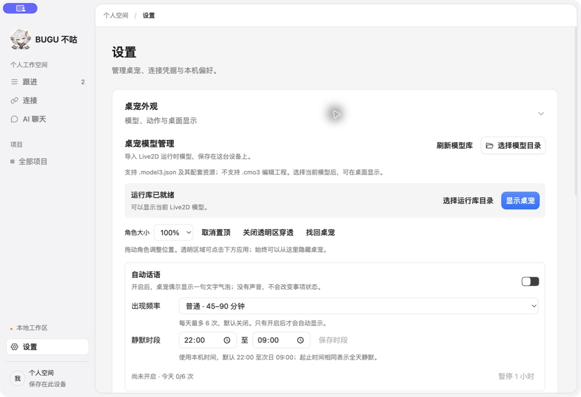

偶尔说句话，也懂得不打扰
自动话语
频率与静默时段
随时隐藏
气泡手动预览
Notes:
两张均为完整窗口截图：左边显示自动话语设置、每日上限和静默时段，右边展示手动气泡预览。自动话语需用户开启，默认关闭；这里不把手动触发的气泡说成自主模型提醒。基于事项的话语和系统声音另有可控设置，桌宠不替用户改变任务状态。角色 Hiyori © Live2D Inc.

Slide 10
从工作记录，到桌面上的跟进
连接来源
工作在原来的工具里继续
理解完成情况
少漏条件，知道还差哪一步
桌宠陪伴
用可控话语提醒回顾事项
先服务个人开发者与小团队
Notes:
产品价值是减少重复整理和遗漏，同时保留一个低干扰的桌面陪伴入口。这里描述三部分如何组成体验，不宣称多源自动关联已完成，也不编造准确率、留存或增长指标。

Slide 11
已经能展示，接下来继续完善
当前能力
下一步
插件多信源接入
AI 任务提取与阶段识别
原文复核、聊天任务管理
Live2D 桌宠与可控话语
后台增量分析
跨会话、跨渠道关联
并发编排与中断恢复
当前为单来源主动分析；飞书真实租户与 API 服务联调仍待验收
Notes:
区分已实现能力和验证范围。Codex 模型调用与聊天任务CRUD实机通过；飞书模型提取接线已有隔离回归，真实租户联调未完成。Responses和Chat Completions协议已实现，真实服务仍需验收。不把未来跨源编排说成现有功能。

Slide 12

BUGU 不咕
多信源汇入
AI 判断进展
桌宠陪你跟进
接下来，看一次实机演示
github.com/bread-ovO/Hackathon-WeiYang
Notes:
实机演示顺序：多信源连接、带原文依据的完成情况分析、Live2D 桌宠与可控话语，再按时间展示 AI 聊天。鸟娘为 BUGU 品牌形象；实际桌宠仍为 Hiyori 官方示例模型。品牌图来源 assets/brand/bugu-birdgirl-v1/bugu-wordmark.png，AI 生成并由用户确认。

